Slide 1
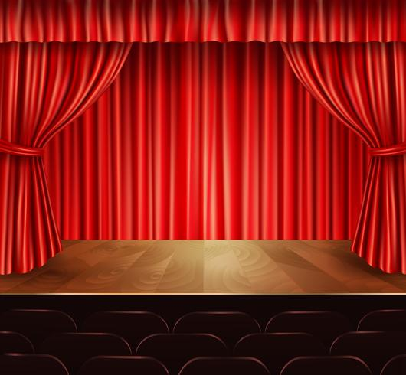

Hoy vamos a escuchar y
a observar la narración del cuento:
“el cuento de la cueca”

Slide 2

¿Están preparados?
¡Vamos a comenzar!

Slide 3


Slide 4
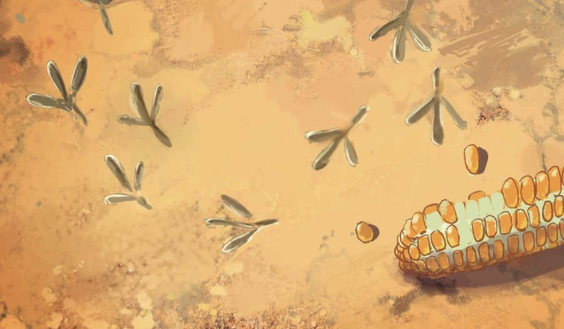

Slide 5
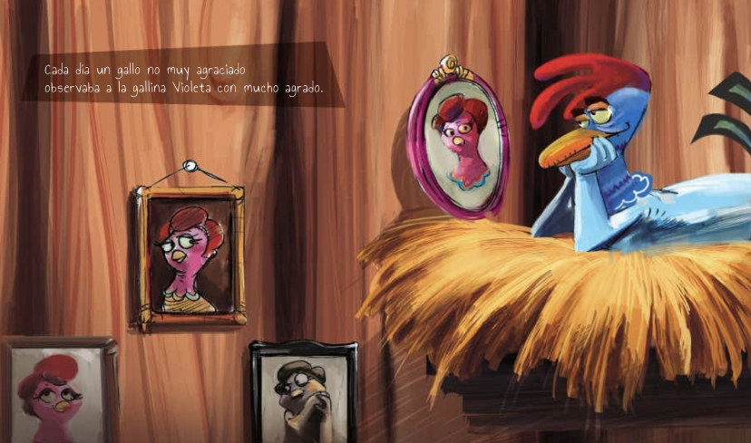

Slide 6
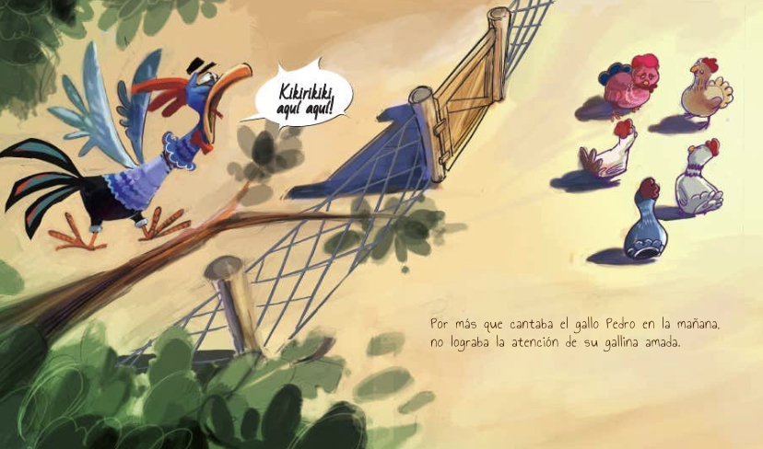

Slide 7
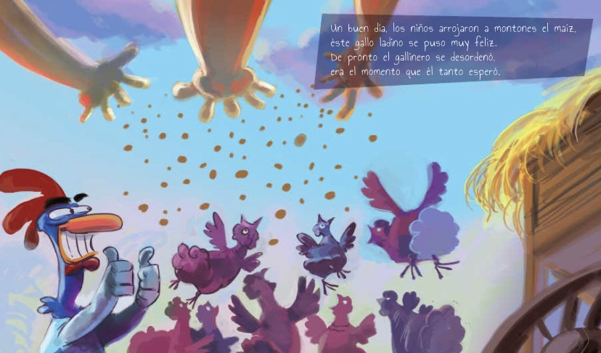

Slide 8
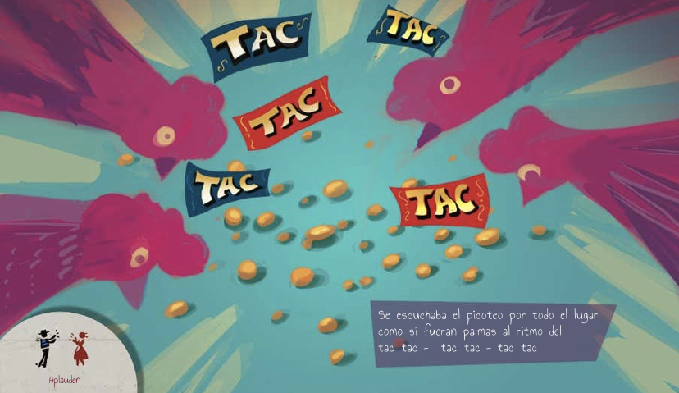

Slide 9
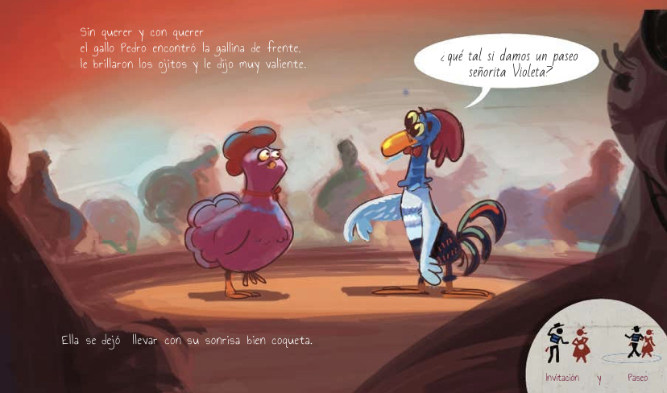

Slide 10
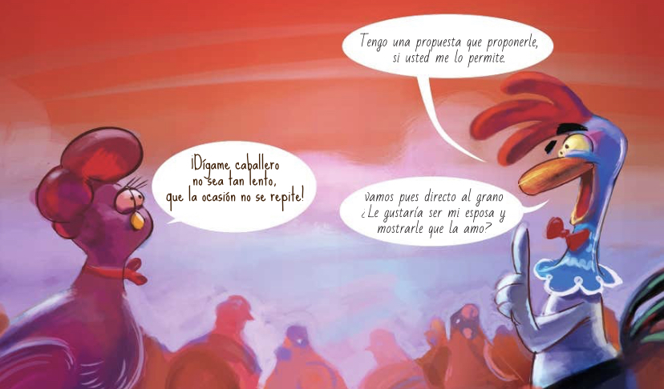

Slide 11
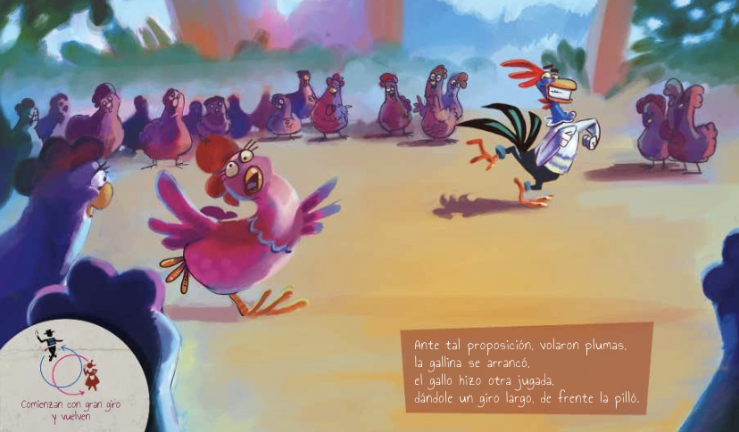

Slide 12
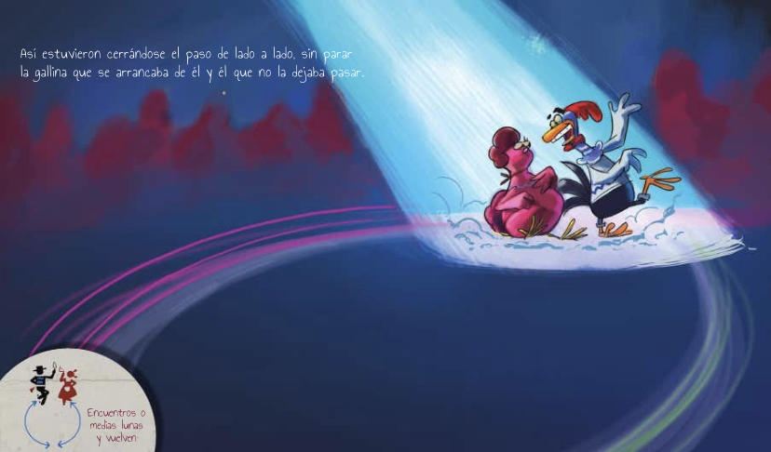

Slide 13
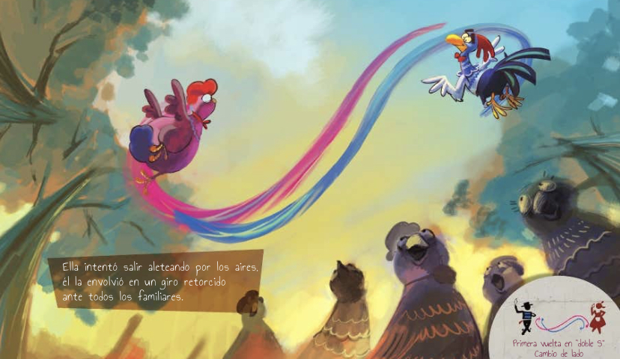

Slide 14
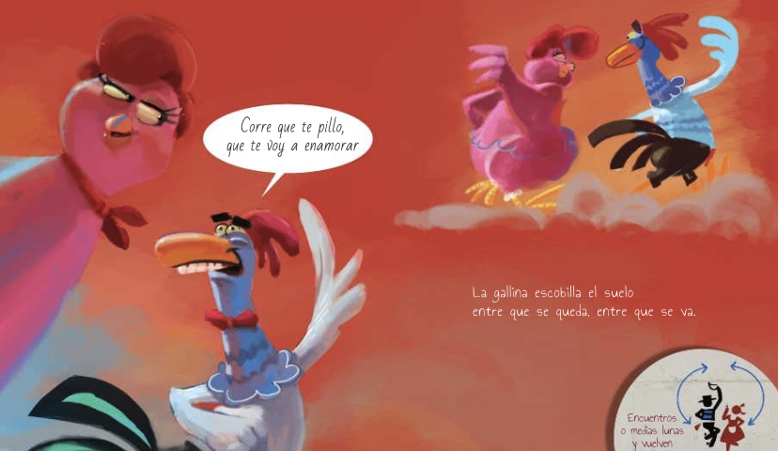

Slide 15
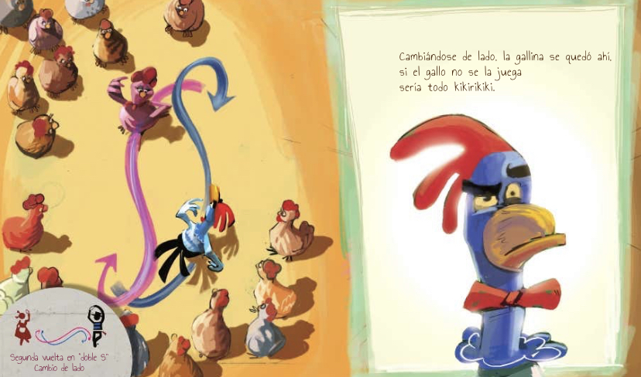

Slide 16
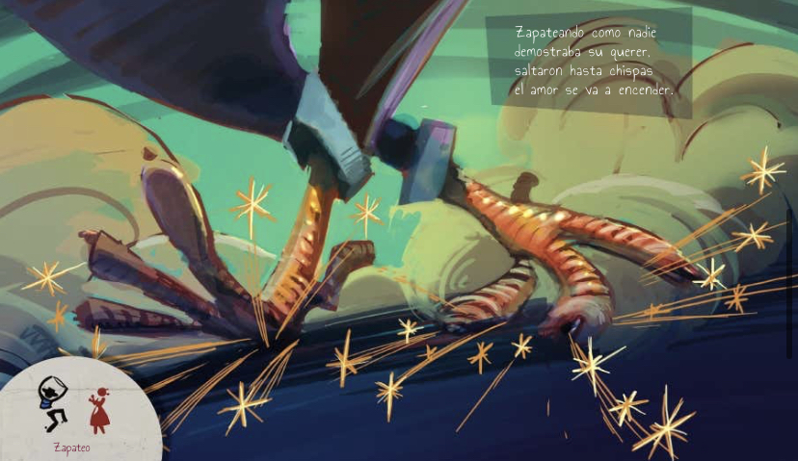

Slide 17
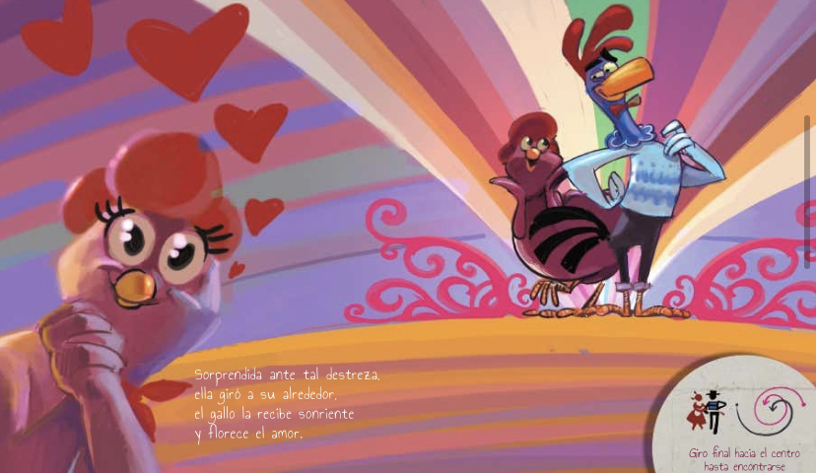

Slide 18
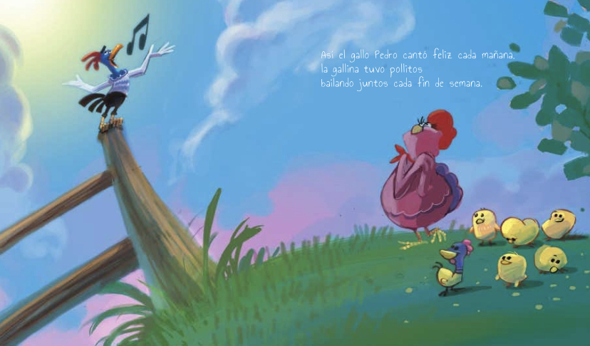

Slide 19
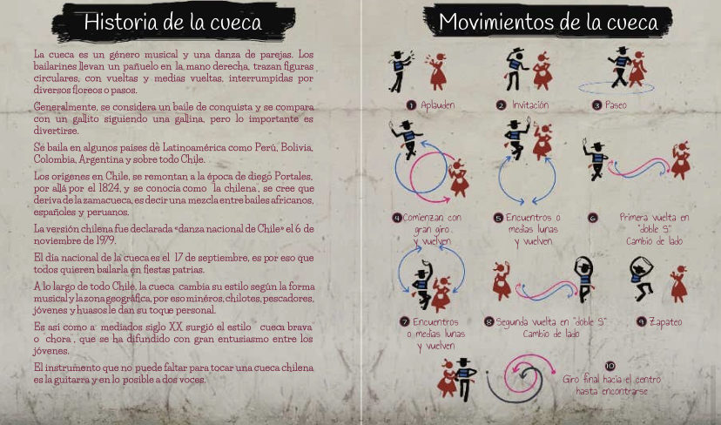

Slide 20
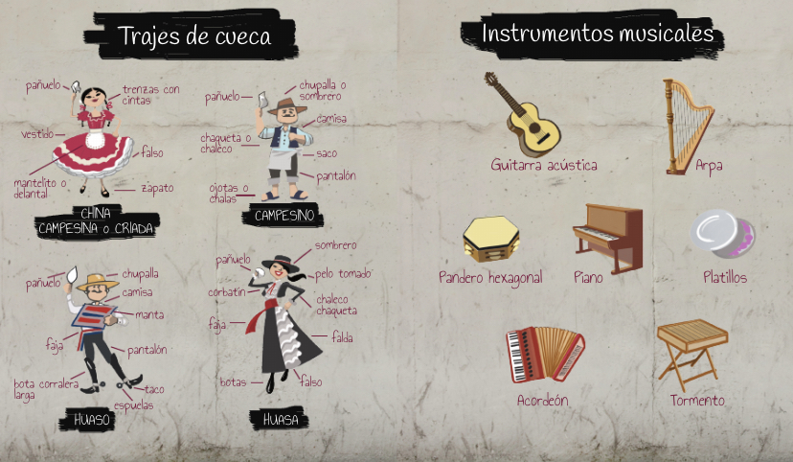

Slide 21
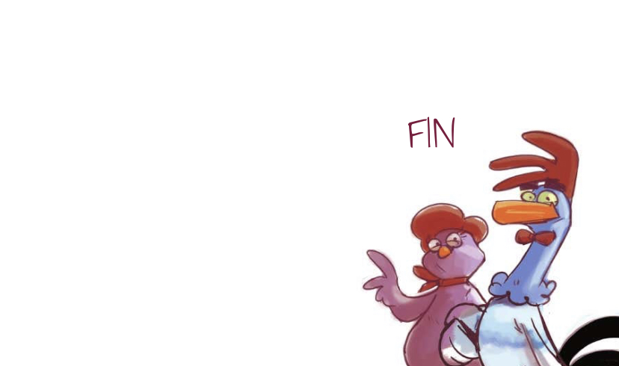

Slide 22
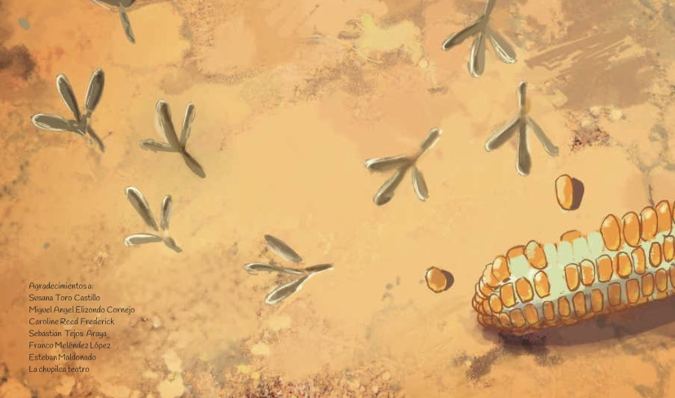

Slide 23
Espero que hayan disfrutado
de este cuento
¡Ahora los invito a recordar y responder algunas preguntas!

Slide 24
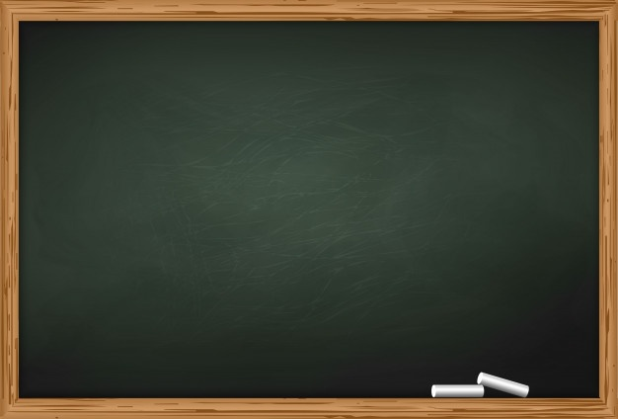
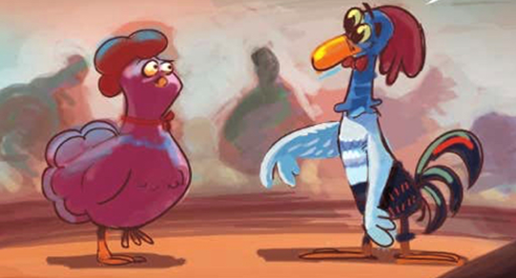

¿Cómo se llama la gallina?
???

Slide 25

¡Violeta!
¡Muy Bien!
¡Sí!

Slide 26

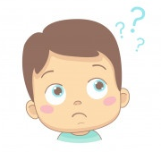
¿Cuál es el baile nacional de Chile?

Slide 27
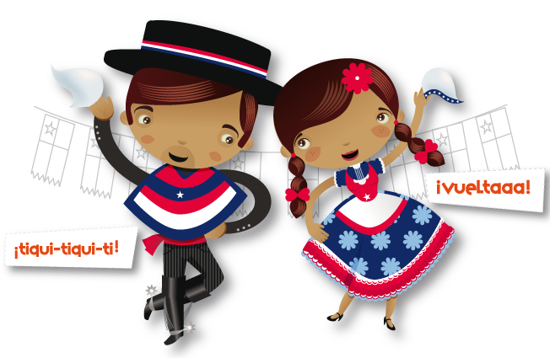

¡La cueca!
¡Muy Bien!
¡Sí!

Slide 28
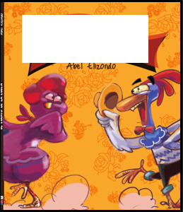
¿Cómo se llama este cuento?

Slide 29

¡El cuento de la cueca!
¡Muy Bien!
¡Sí!

Slide 30

Comentemos:
¿De qué manera celebras las fiestas
patrias con tu familia?

Slide 31


Te invito a realizar la siguiente
actividad:
Busca una hoja de papel y lápices,
dibuja lo que más te gustó de esta historia.
¡Luego compártelo con tus compañeros
y compañeras!

Slide 32
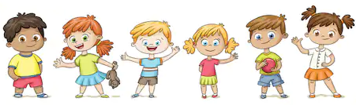
¡Excelente participación!
Llegó el momento
de despedirnos…
¡Nos vemos pronto!
¡Nos vemos pronto!
¡Bye!
¡Bye!
¡Adiós!
¡Adiós!

